Slide 1
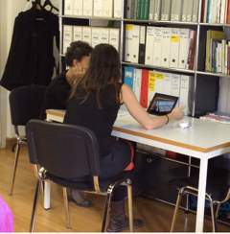
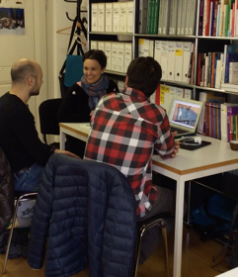
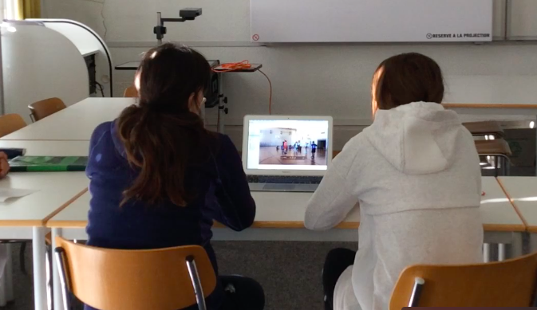
Les élèves à besoins particuliers : une source de développement pour l’enseignant novice?
Pr. Dr. Magali Descoeudres (HEP, Vaud)
21 mai 2021 - Biennale en EPS
magali.descoeudres@hepl.ch
Notes:
Expliquer POURQUOI j’ai décidé de faire cette recherche: d’une part, car en tant que doyenne et responsable de l’accompagnement des EN toutes disciplines confondues, j’ai pu remarquer que tous vivaient des situations émotionnellement marquantes, mais que certains se développaient et que d’autres voyaient leur développement freiné, voire arrêté, conduisant parfois même à l’abandon du métier. De fait, au niveau mondial, près de 50% des enseignants abandonneraient le métier dans les cinq ans suivant le début de carrière. J’ai donc voulu essayer de comprendre les circonstances qui favorisent ou freinent le développement à partir de ces situations émotionnellement marquantes, d’autant plus un contexte où l’abandon précoce du métier est préoccupant. D’autre part, au niveau de la formation, il me semble que de prendre comme point de départ les préoccupations des EN peut favoriser leur engagement et rendre le l’alternance théorie-pratique plus fonctionnelle, a fortiori dans un contexte qui semble induire les émotions comme un parasitage de l’activité de l’enseignant.
Il m’a semblé passionnant de mettre à l’épreuve un cadre théorique clinique qui réintègre le subjectif et qui puisse le faire dialoguer avec les aspects rationalisables du métier, les règles de métiers, les compétences visées.
JUSTIFIER mon sujet (enjeu théorique)

Slide 2
Introduction
Deux études : développement professionnel d’enseignants novices (EN) à partir de situations vécues en lien avec les élèves à besoins particuliers (EBP) en éducation physique et sportive (EPS)
L’ étude 1 est un arrêt sur image sur les types de situations émotionnellement marquantes vécues par les EN en EPS.
L’étude 2 a pour but de comprendre comment la part subjective du métier favorise ou freine le développement professionnel des EN en EPS, à partir de situations d’auto-affectation en lien avec les EBP.
Notes:
La part subjective est celle peu papable, peu observable, qui ne se trouve ni dans les textes de lois, ni dans les référentiels de compétence

Slide 3
Les enseignants novices (EN)
L’activité des EN est ponctuée de situations émotionnellement marquantes en classe (Hascher & Hagenauer, 2016)
L’activité des EN est traversée par des émotions intenses (Schutz, 2014), notamment liées aux dilemmes (Lassila & Uitto, 2016; McKay, 2016), à l’imprévisibilité (Bullough, 2009), au choc de la réalité (De Mauro & Jennings, 2016), surtout auprès d’EBP
Enseignants EPS : précurseurs de l’inclusion des EBP (Alquarini & Gut, 2012), ceci étant une étape supplémentaire de la différenciation

Slide 4
Etude 1: - Les situations émotionnellement marquantes vécues par l’EN en EPS durant sa première année d’enseignement sont-elles en lien avec les EBP? - 139 participants - Questionnaire relatant 2 situations émotionnellement marquantes (n=278) - Indication de la valence, de l’émotion et de son intensité, de l’effet et du partage avec autrui - Traitement des types de situations de manière inductive - Traitement à l’aide de tableaux croisés et d’échelles descriptives (émotions, intensité, effet et partage)
Questions de recherche & Méthode

Slide 5
Résultats : étude 1
79
181
18
28/278 sont en lien avec les EBP
21 sont négatives/ 7 sont positives
Elèves TSA (3)
Elève avec troubles du comportement (1)
Elèves en surpoids (4)
Elèves non-nageurs (2)
Elèves ne pouvant entrer en contact avec une fille (2)
Elèves avec handicap physique (2)
Elèves qui pleurant durant la leçon (3)
Elève avec troubles moteurs (1)
Elève avec phobie scolaire (1)
Elèves en dépression (2)
Elèves ayant une maladie mortelle (2)
Elèves victimes de violences familiales (2)
Notes:
Deux tiers de situations émotionnellement marquantes négatives et un tiers de situations émotionnellement marquantes positives.
Les situations d’autoaffectation

Slide 6
Résultats étude 1: les effets
22/28
6/28
Notes:
La troisième question de cette étude cherchait à identifier l’effet déclaré des situations émotionnellement marquantes vécues sur le développement des EN en EPS. Nos résultats montrent, contre toute attente, que :
Plus de 80% des situations émotionnellement marquantes vécues par les EN en EPS ont un effet positif déclaré.
La quasi-totalité des situations émotionnellement marquantes à valence négative ont un effet positif déclaré sur le développement professionnel.
Même si ces données ne sont que déclaratives, ce résultat indique qu’un processus de changement semble s’opérer chez les EN, dans leur manière d’enseigner, après la plupart des situations émotionnellement marquantes (tableau 8). Ressentie sur le moment comme très négative, une situation peut déclencher une réflexion pour que le problème ne ressurgisse pas : « Face à ce constat d’échec, j’ai dû rapidement changer mon enseignement et mes choix pour trouver des solutions » (situation 2a). Une EN mentionne que « chaque erreur est une source d’apprentissage, on doit réfléchir à sa pratique et en tirer les conclusions pour ajuster et apporter des changements la fois suivante » (situation 52b). Le tableau suivant nous renseigne effectivement sur l’effet positif de la plupart des situations vécues, indépendamment de leur valence positive ou négative (tableau 8).

Slide 7
Discussion des résultats de l’étude 1
Le contact avec les EBP, dans cette étude, suscite sur le moment un sentiment d’impuissance (Lindqvist, Weurlander, Wernerson, A. & Thornberg, 2017).
De manière inattendue, les situations à valence négative, ont, elles aussi, un effet positif sur le développement de l’activité des EN.
Cette première étude constitue un arrêt sur image.
Pour comprendre le devenir de situations émotionnellement marquantes liées aux EBP ainsi que leur impact sur le développement professionnel, une deuxième étude, clinique et longitudinale a été effectuée.
Notes:
Transition étude 1 et étude 2
La littérature ne trouve pas de consensus sur les modes d’acquisitions de gestes professionnels par les EN, même si les études issues de notre cadre théorique montrent que c’est la maîtrise d’une nouvelle opération qui initierait le développement (Moussay et al., 2011; Bruno, 2015; Zimmermann et al., 2012; Ottet & Méard, 2018).

Slide 8
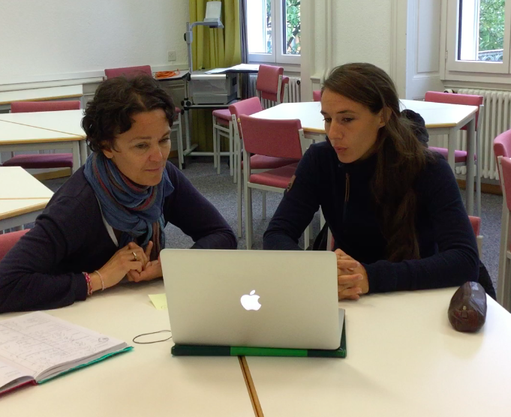
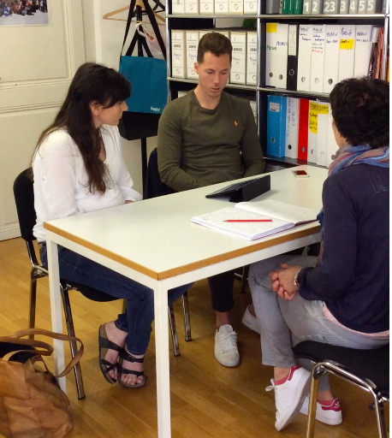
Entretiens d’auto-confrontation simple (ACS) et croisée (ACC)
Méthodologie étude 2
ACS
Etude 2, 5 participants, 4 EC: entretiens compréhensifs
25 ACS: auto-confrontation simple
1 IS: instruction au sosie
6 ACC: auto-confrontation croisée
1 RC: retour au collectif
Total: 37
Tout a été retranscrit verbatim
Identification des indicateurs de développement potentiel dans le matériau langagier (méthode Bruno & Méard, 2018)
Les situations émotionnellement marquantes vécues auprès d’EBP favorisent-elles ou empêchent-elles le développement professionnel des EN?
ACC
Notes:
METHODE 2, qualitative, longitudinale sur l’analyse de l’activité, méthode transformative
Enregistrements vidéos des leçons d’EPS (tablettes)
Entretiens d’auto-confrontations simples, croisées (Faïta & Viera, 2003) et retours au collectif.
Effets récurrents de l’ACS : découvrir la singularité de ce qu’on fait, se découvrir comme sujet agissant faisant des choix et prenant des décisions qui n’étaient pas les seuls possibles, construire ses propres repères en fonction desquels ce qu’on fait peut être évalué et mis en perspective.
ACS: entretien en présence d’un travailleur et d’un chercheur alors qu’il est confronté à l’enregistrement de son travail
ACC: deux sujets, un chercheur, images du collègue
Le travailleur, confronté à la trace de son activité, met en mot ce qu’il fait, ce qu’il aurait pu ou ne pas faire en se voyant à l’écran
ACS + ACS: le développement naît de la confrontation à l’autre. Ca permet de transformer une difficulté personnelle en règle de métier. Besoin de savoir si cette difficulté est personnelle ou de métier. Il n’y a du développement professionnel que si ça peut être transféré en règle de métier.
C’est l'activité dans l’activité qui initie le développement. Revivre permet de produire le développement. On revisite le vécu pour en faire autre chose. C’est ce déplacement qui est à la base du développement du pouvoir d’agir. L’expérience vécue doit être revécue.
Dans cette méthode il s’agit d’ouvrir la porte à l’émergence des possibles généralement brimés par les contingences de l’expression. La situation de l’autoconfrontation est celle où les opérateurs, exposés à l’image de leur propre travail, mettent d’abord en mots, à l’usage des partenaires-spectateurs, ce qu’ils pensent en être les constantes. Le fait de voir ce que on a fait dans son travail sans être en mesure de l’expliquer à l’autre au seul moyen de la verbalisation de ce même travail induit de prime abord une activité foncièrement nouvelle, dont on est soi-même l’objet (p.121). On découvre la nécessité de prendre position par rapport à des choix effectifs dont les raisons ne paraissent plus, a posteriori, aussi évidentes.
ACC: ACC, au cours desquelles le regard du pair sur sa propre activité
L’ACS est guidée par le chercheur. L’ACS est une activité en soi dans laquelle le travailleur décrit et repense sa situation de travail pour le chercheur et pour lui-même. En ACC le changement de destinataire de l’analyse modifie l’analyse. Selon que l’analyse est accomplie pour le chercheur ou pour les pairs, elle donne un accès différent au réel de l’activité du sujet. En ACC, le chercheur ou le pair, n’a pas le même doute ; ils ne transmettent pas au sujet concerné, même par leurs silences, les mêmes impatiences, les mêmes étonnements, les mêmes excitations à propos de l’activité observée et commentée. Le sujet cherche chez le chercheur et chez le pair de quoi agir sur eux. Il ne cherche pas d’abord en lui-même mais dans l’autre.

Slide 9
Résultats: étude 2
Changer souvent les équipes lorsqu’il y a un EBP dans sa classe
Eviter de jouer soi-même avec l’EBS
Limiter le temps accordé à l’EBP
Donner d’autres rôles aux EBP
Partager ses difficultés avec ses collègues
Joie quand l’EBP est en condition de réussite
Remise en question permanente, sentiment d’impuissance
Joie quand la classe applaudit
Danger omniprésent
Double tâche permanente: gérer l’ensemble de la classe tout en s’occupant de l’EBP
Difficultés de collaborer avec l’aide à l’enseignant

Slide 10
Discussion
Les résultats montrent que les situations émotionnellement marquantes trouvent également leur source dans le contact avec les EBP dans les classes et initient un développement professionnel potentiel (Descoeudres & Méard,2019).
Sur le moment un sentiment d’impuissance peut être présent (Lindqvist et al. 2017).
La capacité à conduire plusieurs tâches simultanément est un geste d’expert (Méard et Bertone, 2009).
Le contact d’EBP favorise le développement potentiel de l’activité des EN à condition de partager les situations avec autrui (Guérin, Kermarrec et Péoc’h, 2010).
Finalement, nous constatons que ce développement potentiel se déroule « dans le social » (Vygotski, 1931/2014), qu’il s’agisse d’interactions avec les collègues, le Parfo, le chercheure ou encore les élèves.

Slide 11
Conclusion
Nos résultats pourraient initier une réflexion sur la formation :
-Organiser des formations de Prafos en lien avec la dimension subjective
-Prendre comme point de départ les expériences vécues en stage par les étudiants, pour y inclure dans un 2ème temps les aspects théoriques
-Organiser des analyses de situations professionnelles collectives à partir des situations émotionnellement marquantes vécues en classe par les étudiants
-Privilégier l’entretien d’ACS à la place du traditionnel entretien post-leçon
-Aider de manière concrète les étudiants à gérer simultanément plusieurs tâches
Dr. Prof. Magali Descoeudres, HEP Vaud, magali.descoeudres@hepl.ch

Slide 12
Références
Alquraini, T. & Gut, D. (2012). Critical components of successful inclusion of students with severe disabilities: literature review. International Journal of Special Education, 27, 1-14.
Bruno, F., & Méard, J. (2018). Le traitement des données en clinique de l’activité : questions méthodologiques. Le Travail Humain, 81(1), 35-60.
Bullough, R. V. (2009). Seeking Eudaimonia: The emotions in learning to teach and to mentor. Dans P. A. Schutz, & M. S. Zembylas (Eds.), Advances in teacher emotion research (p. 33-53). Dordrecht: Springer.
De Mauro A. A., & Jennings, P. A., (2016). Pre-service teachers’ efficacy beliefs and emotional states. Emotional and Behavioural Difficulties, 21(1), 119-132.
Hascher, T., & Hagenauer, G. (2016). Openness to theory and its importance for pre-service teachers’ self-efficacy, emotions, and classroom behaviour in the teaching practicum.
Descoeudres, M. & Méard, J. (2019). Les situations émotionnellement marquantes en EPS : traits typiques et rôles dans le développement professionnel des enseignants novices. eJRIEPS 45, 41-68.
Guérin, J., Kermarrec, G., & Péoc’h, J. (2010). Conception et mobilisation d’une boussole pédagogique dans le cadre d’un dispositif de formation par alternance. Analyse du développement professionnel d’une enseignante stagiaire en EPS. Education et didactique, 4(2), 21-40.
Hascher, T., & Hagenauer, G. (2016). Openness to theory and its importance for pre-service teachers’ self-efficacy, emotions, and classroom behaviour in the teaching practicum.
Lassila, E., & Uitto, M. (2016). The tensions between the ideal and experienced: teacher-student relationships in stories told by beginning Japanese teachers. Pedagogy, Culture & Society, 24(2), 205-219.
Lindqvist, H., Weurlander, M., Wernerson, A., & Thornberg, R. (2017). Resolving feelings of professional inadequacy: Student teachers’ coping with distressful situations. Teaching and Teacher Education, 64, 270-279.
Méard, J., & Bertone, S. (2009). Analyse des transactions professeurs-élèves en éducation physique : étude de cas. STAPS, 83, 87-99.
Vygotski, L. (1931-2014). Histoire du développement des fonctions psychiques supérieures (traduit du russe par F. & L. Sève). Paris : La Dispute

